Slide 1
Luukudos on osin tiheää, osin huokoista
-tiivisluu (päät, pinta)
-hohkaluu (ydin)
Luukudos on elävää, se muodostuu soluista
Osteoblastit muodostavat luumassaa ja kypsyvät osteosyyteiksi eli luusoluiksi
Osteoklastit hajottavat luukudosta
-näiden tekijöiden välillä tarkka tasapaino
-kasvuvaiheessa vallitsee osteoblastiaktiivisuus
-myöhemmin luumassa uudistuu ~10% vuoden aikana
-luiden kuormitus eli liikunta lisää osteosyyttien muodostumista
(kalsium, d-vitamiini, liikunta)
-esim niveltulehduksen välittäjäaineet kiihdyttävät luun hajoamista

Slide 2
Tehtävä
Etsi luotettavista lähteistä tietoa ja lue:
Osteoporoosista yleisesti, sen syistä, hoidosta ja ennaltaehkäisystä
Minkälainen riski lonkkamurtuma on iäkkäälle ihmiselle?

Slide 3
Iäkkäiden tapaturmat
Millaisia tapaturmia? Kokemuksia!
Altisteet?
Ennaltaehkäisy?
Lonkkamurtumafaktaa:
https://luustoliitto.fi/hoitamattomuuden-hinta/
https://luustoliitto.fi/tee-luustotesti/
Miten eiliset jumpat ehkäisevät osteoporoosia ja kaatumisia?
Monisteet
Ajatuksia?

Slide 4
Lonkkamurtuma
Murtunut lonkka on yleensä kivulias, erityisesti liikuteltaessa
Dislokoituneissa (nivel pois paikaltaan) lonkkamurtumissa raaja on uloskierrossa ja se on lyhentynyt eikä sitä pysty liikuttamaan
Hyvä asentoinen murtuma ei ole niin kivulias, jalalle saattaa pystyä jopa varaamaan
Röntgen kuvaus: lantio edestä ja lonkan sivulta
Yleensä kirurginen- eli leikkaushoito

Slide 5
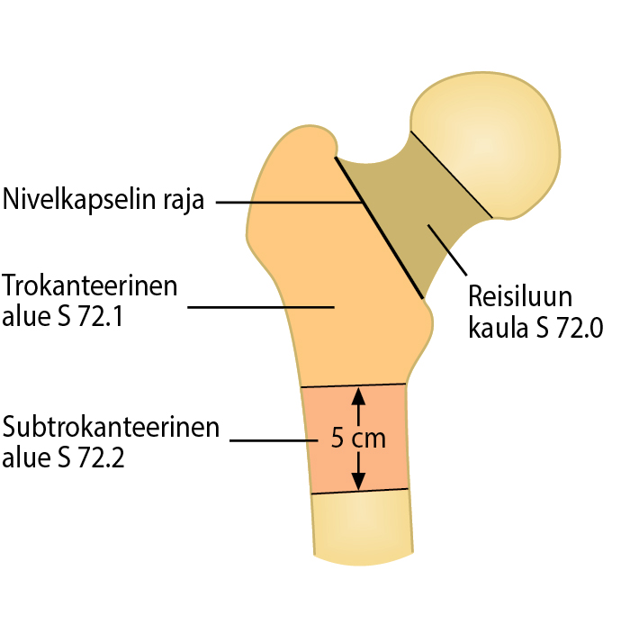
Lonkkamurtumat eli reisiluun yläosan murtumat
Reisiluun kaulan murtumat
Trokantterimurtumat (sarvennoisen)
Petrokantteriset (sarvennoisen kautta kulkeva)
Subtrokantteriset (murtuma tai osa siitä kulkee sarvennoisalueen alapuolella pienestä sarvennoisesta 5cm distaalisuuntaan)
Kuva: Käypähoito.fi

Slide 6
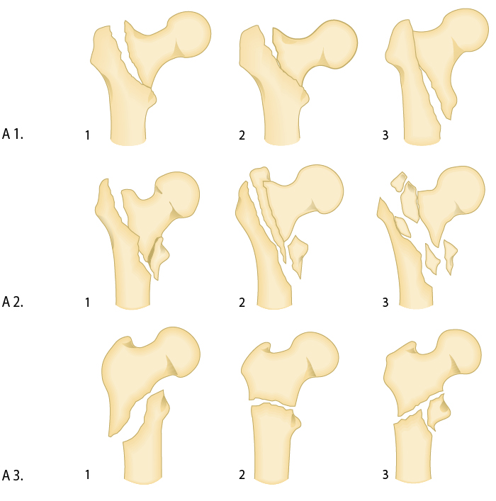
Trokanteeriset murtumat
Kuva: Käypähoito.fi

Slide 7


Hyvä kivunhoito ja arviointi kaikissa vaiheissa (i.v., p.o., puudutukset, asennot, etc.)
Riskit: muut sairaudet ja yleistila, laskimotukokset, virtsatieinfektio, haavainfektio, yleiskunnon lasku, keuhkokuume, ummetus, kivun aiheuttama sekavuus tai delirium, etc.)
Kirurginen hoito nukutuksessa tai puudutuksessa

Slide 8

Leikkaus
Reisiluun kaulan dislokoitumattoman murtuman hoito
osatekonivel ja ruuvifiksaatio eli osteosynteesi (kun luun laatu hyvä), sallivat varhaisen mobilisaation ja varauksen täydellä painolla
Dislokoituneen pienienergiaisen reisiluun kaulan murtuman hoito
osatekonivel, osteosynteesi tai kokonivel
Trokanteerisen murtuman leikkaushoito
Liukuruuvi tai ydinnaula
Subtrokanteerisen murtuman leikkaushoito
Ydinnaula

Slide 9
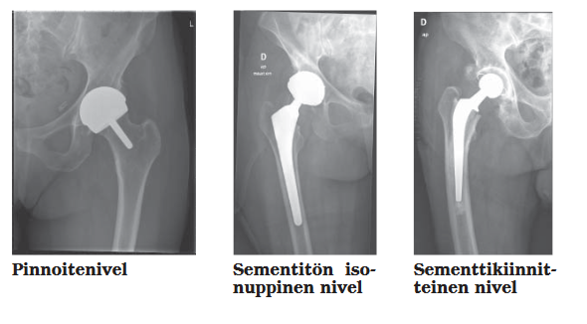

Slide 10
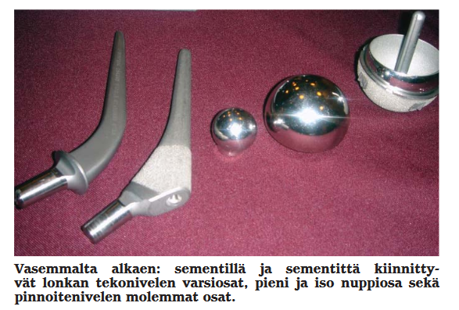

Slide 11
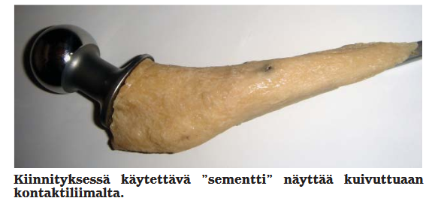

Slide 12
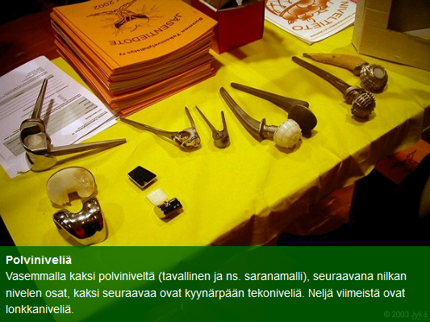

Slide 13
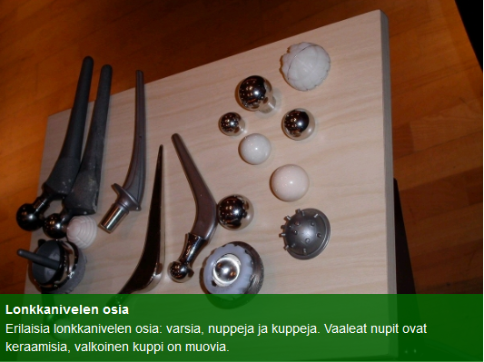

Slide 14
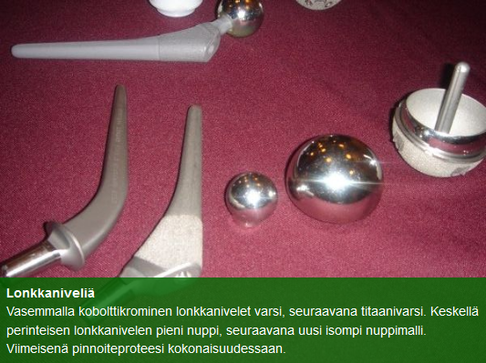

Slide 15
Lähteet:
www.tekonivel.fi
www.kaypahoito.fi
Bjålie, J. Haug, E. Sand, O. Sjaastad, O. & Toverud, K. 1999. Ihminen - Fysiologia ja anatomia. Helsinki: WSOY

